Slide 1

Aplicación Perritos Chile
Creada especialmente para ayudar al mejor amigo del hombre
Ayudando a los perritos callejeros.

Slide 2
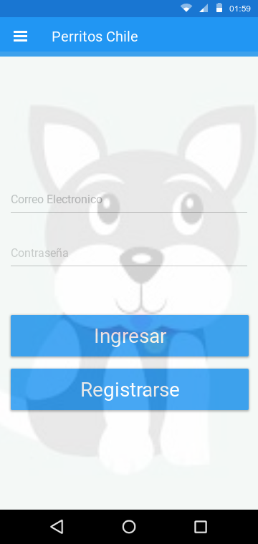
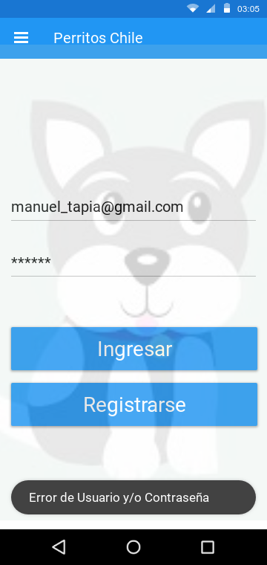
Fragmento login
Error en ingreso
de datos en Login
Fragmento Login
Este es el fragmento inicial
de la aplicación, por lo que
en la pantalla pide un
correo electrónico y
contraseña de un usuario
previamente inscrito.
Si no esta registrado deberá
presionar el botón
“Registrarse” y rellenar
el formulario.

Slide 3
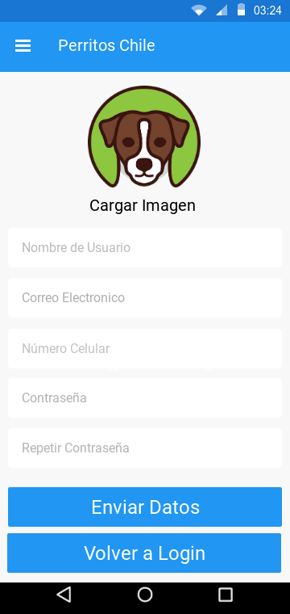
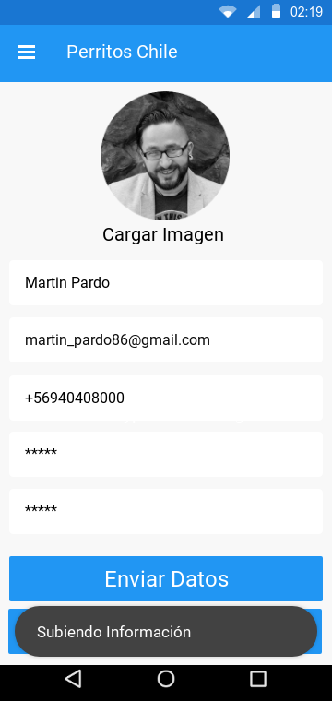
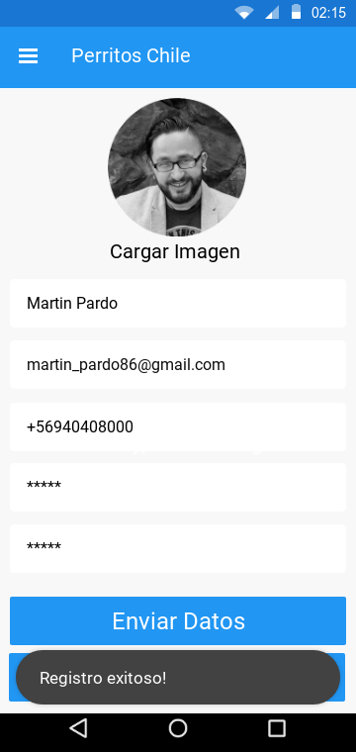
Fragmento Registro
Registro Exitoso
Fragmento Registro
Este es el fragmento sirve
para la inscripción de usuarios.
La persona puede cargar una
foto de perfil en “Cargar
imagen”, pero es opcional.
Este fragmento puede provocar
varios errores posterior a la
subida de información. Los
errores los podemos ver en la
siguiente página.

Slide 4
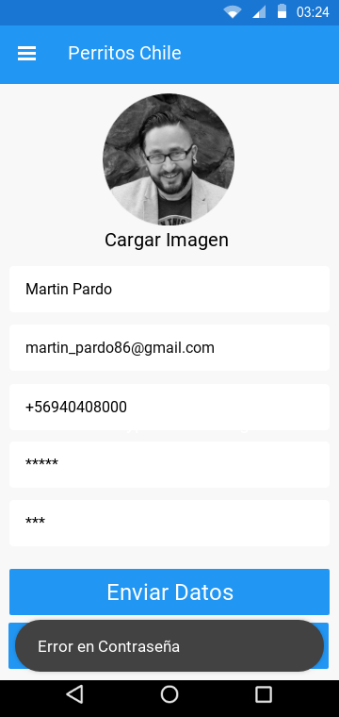
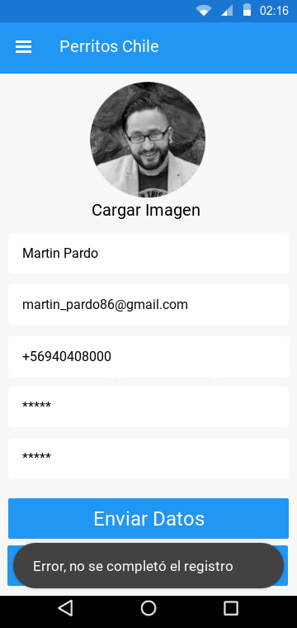
Fragmento Registro
Error en Contraseña
Error General
Este error ocurre por
que no coinciden los
campos donde debes
escribir la contraseña
y luego repetir la
misma contraseña en
el otro campo.
También podría haber
un error distinto
cuando se escriben
mal los correos o el
número telefónico.
Este error del registro ocurre
cuando existen problemas de
conexión, ya sea por parte
del usuario y su conexión
con internet, como también
podría ser problema por parte
del proveedor del servidor
de nuestra empresa.
También puede existir problemas
en la codificación de la aplicación
que por ende, no permita una
conexión estable

